Slide 1


Töötervishoid
Sotsiaalministeerium
2025

Slide 2
Tänased teemad:
Töötingimuste ajutine kergendamine (P 21)
eKonsultatsioon

Slide 3

Töötingimuste ajutine kergendamine (P21)

Slide 4
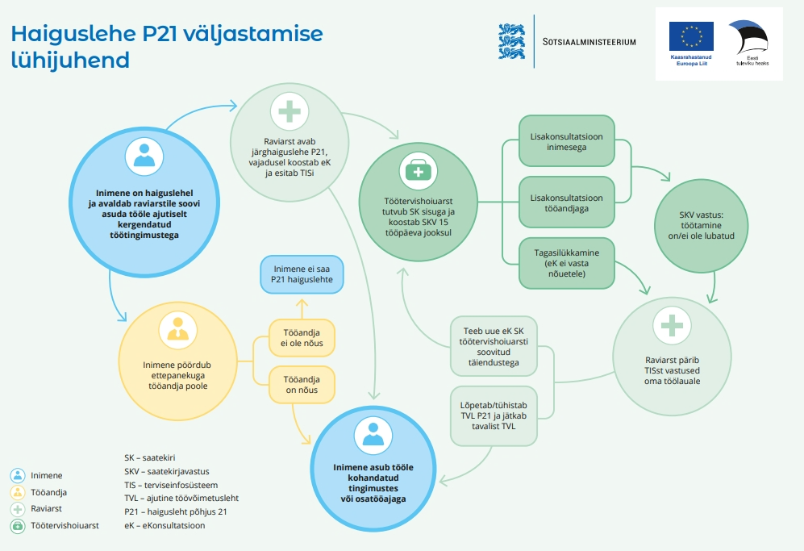

Slide 5
Töötamise võimaldamine ajutise töövõimetuse (ATV) ajal alates 61/31
Töövõimetuslehte P21 (põhjus 21) saab avada, muuta, kehtetuks tunnistada ja lõpetada ainult arst.
P21 järglehte tohib väljastada, kui töötingimuste ajutine kergendamine kestab eelduslikult 30 päeva ja järglehte võib väljastada kuni Tervisekassa hüvitatava perioodi lõpuni (182 päeva).
TVL P21 saab avada etteulatuvalt, kuni 30 päeva enne kehtima hakkamist, kuid töövabastuse periood (P21 korral töötamise alguse kuupäev) ei saa alata varem kui töövõimetuslehe 61. päevast.

Slide 6
Juhendid
Töötervishoid | Tervisekassa
Juhendid
Töövõimetuslehe põhjusega 21 (töötingimuste ajutine kergendamine) väljastamine
Lühijuhend: Haiguslehe P21 väljastamine
Töötervishoiuarstide eKonsultatsiooni juhend
Lühijuhend: Töötervishoiuarstide eKonsultatsioon

Slide 7
Töötervishoiuarsti eKonsultatsioon
SOM_m15_Lisa65.pdf

Slide 8
eKonsultatsiooni tingimused
A. Patsient suunatakse e-saatekirjaga töötervishoiuarsti e-konsultatsioonile alljärgnevate juhtude või seisundite korral:
On kahtlus, et tervisehäire on seotud tööga, vajab võimaliku seose tuvastamist ja sellest lähtuvat edasise käsitluse täpsustamist nii tervisehäire kui ka tööga seotud soovituste osas (sh tööle naasmise tingimused pärast rasket haigust, pikkade või korduvate lühikeste haiguslehtede puhul töö sobivuse või tingimuste üle otsustamiseks).
Töötaja töökorralduses muudatuste tegemiseks tervisehäire puhul, mis on tõenäoliselt tööst tingitud, ja/või tervisehäire puhul, mis ei ole tööst tingitud, aga mõjutab võimet täita kokkulepitud tööülesandeid (nt krooniline haigus, puue).
Kui tervisehäire on arvatavalt seotud tööga ja tegemist on kutsehaiguse kahtlusega.
Raseda töötamisega seotud küsimuste korral, sealhulgas töövõimetuslehe (põhjus 17) tingimuste kirjeldamiseks.

Slide 9
eKonsultatsiooni tingimused
Patsient suunatakse e-saatekirjaga töötervishoiuarsti poolt teise arsti ekonsultatsioonile alljärgneval juhul:
Töötervishoiu kontrolli käigus leitakse patsiendil tervisehäire, mis ei ole seotud tööga ega töötingimustega ja vajab teise eriarsti, sealhulgas perearsti edasist käsitlust (tulenevalt 40–65- aastase täiskasvanu tervise jälgimise ja haiguste ennetamise juhendist)
E-konsultatsioon tervise infosüsteemi vahendusel | Tervisekassa

Slide 10
eKonsultatsiooni tingimused
Patsienti ei suunata e-saatekirjaga töötervishoiuarsti e-konsultatsioonile alljärgnevatel juhtudel:
Patsient vajab erakorralist ravi, sealhulgas tööõnnetused.
Patsient ei ole nõus kohandatud tingimustega töötamisega.
Patsiendi tervisehäire ei ole seotud tööga ega töötingimustega.
Korralduslike küsimuste lahendamiseks.

Slide 11
Töötingimuste ajutine kergendamise raames tehtavad eKonsultatsioonid
Kui raviarst vajab TVL P21 või P17 väljastamisel kergema töö tingimuste kirjeldamiseks töötervishoiuarsti abi, siis saab ta vajaduse korral vormistada digiloo kaudu eK koodiga 3029 (erialadevaheline eK) või 3039 (pere- ja eriarsti eK) HVA haiglas töötavale töötervishoiuarstile.

Slide 12
Töötingimuste ajutine kergendamise raames tehtavad eKonsultatsioonid
Töötervishoiuarst peab vastama eKonsultatsiooni saatekirjale 15 tööpäeva jooksul.
Saatekirjale tuleb märkida järgmised andmed kooskõlas saatekirjal esitatud küsimusega:
töökeskkonna ja/või -korralduse kohandamise kirjeldus ning töötamise piirangud;
diagnoosi või selle hüpoteesi kood ja nimetus RHK 10 klassifikatsiooni alusel;
tervisehäire seos tööga; } töökorralduse soovitused töötajale ja tööandjale;
vajaduse korral ravisoovitused ja patsiendi edasise jälgimise soovitus;
muud spetsiifilised juhtumi käsitlemise soovitused (nt töötukassa meetmete rakendamise soovitus).
Töötervishoiuarsti eKonsultatsioonile suunamisel TVL P21 väljastamise korral tuleb eKonsultatsiooni vastuse korral antavale SKV-le märkida üks kahest valikust:
Kohandatud tingimustes töötamine on lubatud.
Kohandatud tingimustes töötamine ei ole lubatud

Slide 13
  Töötervishoiuarsti eKonsultatsiooni raames tehtavad vastuvõtud
Kui eKonsultatsiooni saatekirjal olev teave ei ole eKonsultatsioonile vastavale töötervishoiuarstile piisav, et hinnata patsiendi töötingimuste kohandamise vajadust ja/või anda raviarstile patsiendi töötingimuste kohandamise soovitused (TVL P17 ja P21 korral), võib töötervishoiuarstil tekkida vajadus küsida lisaandmeid patsiendilt ja/või tööandjalt.

Slide 14
  Töötervishoiuarsti eKonsultatsiooni raames tehtavad vastuvõtud
Töötervishoiuarsti vastuvõtt patsiendi terviseseisundi täpsustamiseks
    4512A
Töötervishoiuarsti kaugvastuvõtt patsiendi terviseseisundi täpsustamiseks
    4514A
Töötervishoiuarsti vastuvõtt patsiendi töötingimuste täpsustamiseks
4513A
Töötervishoiuarsti kaugvastuvõtt patsiendi töötingimuste täpsustamiseks
4515A

Slide 15

Muudatused alates 1. aprillist
Inimene saab liikuda kohandatus tingimustel tööle haiguslehe ajal alates 31 päevast.

Slide 16
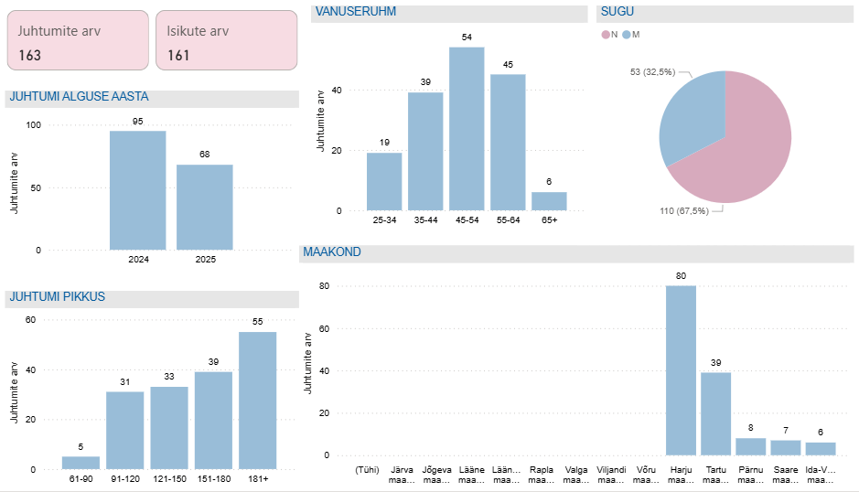
2024/2025. hüvitatud juhtumid
ALLIKAS: Tervisekassa andmed

Slide 17
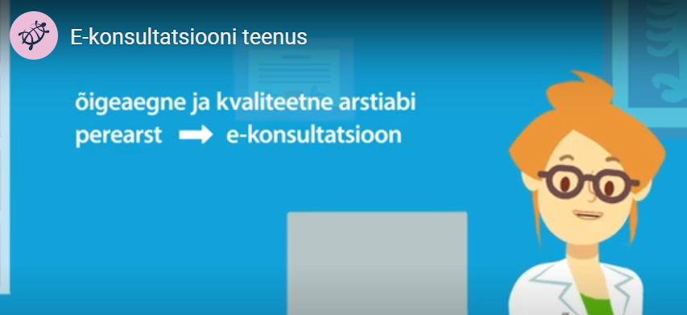
Töötervishoiuarsti eKonsultatsioon
2024 aastal eK 28 tükki
2025 aastal ek 66 tükki
Kõigile vastanud Põhja-Eesti Regionaalhaigla SA va 1 Corrigo OÜ
Ressursid üleval:
  Põhja-Eesti Regionaalhaigla SA'
  Narva Haigla SA
  Tartu Ülikooli Kliinikum SA
  Viljandi Haigla SA
  Corrico OÜ
Allikas: TEHIK

Slide 18


Aitäh! mari.kalbin@sm.ee
Tõnu Tunnel

